Slide 1


사방넷 미니
서비스 개선 제안서
마진 설정 미리보기
상품 판매가 마진 설정 프로세스
사방넷 상품 판매가
10,000원
희망 마진율
15%
수수료율
8%
초기 셀러의 가격 설정 병목을 줄이는 쉽고 빠른 경험 설계
예상 판매가
12,500원
자동 계산
역마진 방지
초보 셀러 친화

Slide 2

CONTENTS
01
제안 배경
02
UX 문제 정의
목차
03
개선 목적 및 방향
04
정책 수립 및 기능 흐름
05
발생 리스크 및 대응 방안
06
기대 효과
07
예시 화면
08
추가 질문

Slide 3




01 · 제안 배경
초기 셀러는 가격 관리 편의가 핵심입니다
N잡러 / 초기 1인 셀러의 쇼핑몰 확장
제안 방향
쇼핑몰 계정별로 마진율을 저장하고 판매가를 자동 반영
재고 부담을 줄이고 싶음
복잡한
마켓 수수료
역마진이 두려움
초기 셀러는
무재고 위탁 판매 방식으로 첫 판매를 시작하려 합니다.
쇼핑몰이 한 개만 늘어도
카테고리 수수료 계산이 달라집니다.
판매가 수정 시
역마진 우려에 대한
심리적 부담이 발생합니다.
복잡한 수식은 시스템이 처리하고,
사용자는 이해하기 쉬운 입력 값만 관리합니다.
위탁 판매
채널 확장
마진 설정

Slide 4



02 · UX 문제 정의
마진율 설정 기능의 부재입니다
초보 셀러는 판매가 계산 도구와 입력 화면을 오가며 반복 작업을 수행하게 됩니다.
핵심 문제
01
02
03
판매가 마진 계산을 위해
반복 작업을 수행
수동 계산 부담
엑셀 의존 워크플로
마진 정책 인지 부족
상품 등록·수정 시
쇼핑몰별 수수료를 직접 계산하고 판매가를 일일이 입력해야 합니다.
엑셀로 수수료율을 적용한 뒤
계산된 결과값을 다시 복사해
붙여 넣는 작업이 필요합니다.
초기 셀러는 마진 설정 기준에 대해 명확한 인사이트가 부족하여
자동 계산의 니즈가 있습니다.
사방넷 미니의 ‘쉽고 빠른 통합관리’ 경험에 부합하도록 기능 제공이 필요합니다.
현재 사용자 흐름
STEP 1
STEP 2
STEP 3
STEP 4
수수료 확인
엑셀 계산
값 복사 입력
역마진 검증

Slide 5


03 · 개선 목적 및 방향
초보 셀러에게
편리하도록 개선합니다
초보 셀러가 가격 정책을 몰라도 상품 등록을 이어갈 수 있도록, 계산은 시스템이 맡고 판단은 사용자가 쉽게 하도록 설계합니다.
프로세스 자동화
초보 셀러 친화적 UI / UX
심리적 안전
판매가를 기준으로 마진율과 수수료율을 적용해 마켓별 판매가를 자동 계산하고 일괄 반영합니다.
초보 셀러 친화적일 수 있도록
마진율과 수수료율 입력만 제공하고
복잡한 설정은 줄입니다.
마진율과 수수료율의 입력 제한을 두어
초보 셀러의 가격 실수를 줄입니다.

Slide 6



04 · 정책 수립 및 기능 흐름
마진율, 수수료율로만 계산합니다
시스템은 백엔드에서 수식을 처리하고,
화면에는 최종 판매가와 계산 기준을 함께 보여줍니다.
최종 판매가 계산식
$$\frac{P×(1+M)}{(1−C)}$$
최종 판매가
=
P
사방넷 상품 판매가 (원)
M
희망 마진율 (%)
C
쇼핑몰 수수료율 (%)
사방넷 상품에 입력한 판매가
셀러가 확보하고 싶은 목표 마진
마켓 또는 카테고리 기준 수수료
사방넷 상품 판매가 : 10,000원
$\frac{10,000×(1+0.15)}{(1−0.08)}$ = 12,500
마진 계산 예시
희망 마진율 : 15%
›
›
최종 판매가
쇼핑몰 수수료율 : 8%
12,500원

Slide 7


04 · 정책 수립 및 기능 흐름
기능 흐름은 4단계로 진행됩니다
시스템은 백엔드에서 수식을 처리하고, 화면에는 최종 판매가와 계산 기준을 함께 보여줍니다.
사용자
사용자
사용자
시스템
›
›
›
사방넷 상품 등록
마진율, 수수료율 입력
상품등록송신
판매가 자동 계산
사방넷 미니에서 사방넷 상품을 먼저 등록합니다.
쇼핑몰 부가정보에서 희망 마진율을 쇼핑몰 수수료율을 입력하여 저장합니다.
쇼핑몰 아이디, 부가정보를 선택하고 즉시송신을 실행합니다.
가격 산출 정책에 따라 마켓별 판매가를 계산하여 상품에 반영합니다.
Chech Point !
마진율
0 이상의 숫자 입력
마진율, 수수료율은
쇼핑몰 부가정보에서 설정합니다
수수료율
0~100 까지의 숫자 입력

Slide 8

05 · 발생 리스크 및 대응 방안
수수료 정책 변동에 대응합니다
수수료 정책은 외부 변수이므로 명확한 안내로 사전에 대비합니다.
마켓/쇼핑몰 수수료 수시 변경
대응 체계
마켓 정책이 바뀌면 사용자가 설정한 마진 정보와 실제 수수료 기준 사이에 오차가 발생할 수 있습니다.
사용자 인지 및 추가 설정 방식 제공
1
공지사항·얼럿·FAQ로 수수료 변동 가능성을 선제 안내
카테고리별 수수료율 상이
2
사방넷에서 쇼핑몰 카테고리 설정 시 별도 마진 설정 기능 제공
쇼핑몰 카테고리별로 수수료율을 책정함에 따라 사방넷에서 쇼핑몰 카테고리로 등록하게 될 경우 설정한 마진정보와 상이하여 실제 적용된 최종 판매가가 다를 수 있습니다.
※
쇼핑몰 카테고리 선택 시, 부가정보에 등록한 정보는 반영되지 않는 정책을 그대로 따름
2차 기능 확장
구조적으로 제공이 가능한 경우, 내부 수수료 DB 자동 업데이트 스케줄러를 구축하는 방향으로 기능 확장 고려

Slide 9






06 · 기대 효과
가격설정이 쉬워지면
상품등록은 더 빨라집니다
마진 설정 자동화는 단순 편의 기능을 넘어, 초기 셀러의 등록 전환과 사방넷 미니의 신뢰 경험을 함께 강화합니다.
셀러 가치
Seller Benefit
서비스 가치
Service Impact
판매가 설정 리소스 감소
대량 등록 효율성 증대
TIME
상품 등록 시 마진 설정으로 수동 계산과 엑셀 복사 작업을 줄이고, 등록 시간을 단축합니다.
BULK
여러 쇼핑몰 판매가를 한층 수월하게 관리해 상품 대량 등록과 채널 확장을 더 쉽게 만듭니다.
역마진 우려 감소
서비스 신뢰도 향상
SAFE
자동 계산을 통해 가격 실수를 예방하고 초보 셀러의 심리적 부담을 낮춥니다.
TRUST
초기 셀러가 체감하는 사용 난이도를 낮추고, 통합관리 서비스의 만족도와 재방문 동기를 높입니다.
시간 절감
오류 예방
채널 확장
신뢰 경험

Slide 10
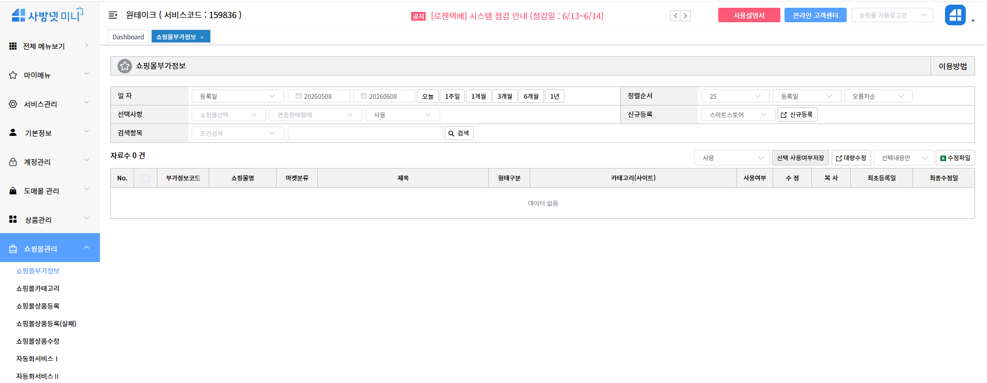
07 · 예시 화면
화면 경로
STEP 1
STEP 2
STEP 3
STEP 4
쇼핑몰관리 메뉴
쇼핑몰 부가정보 클릭
쇼핑몰아이디 선택
신규등록 클릭

Slide 11
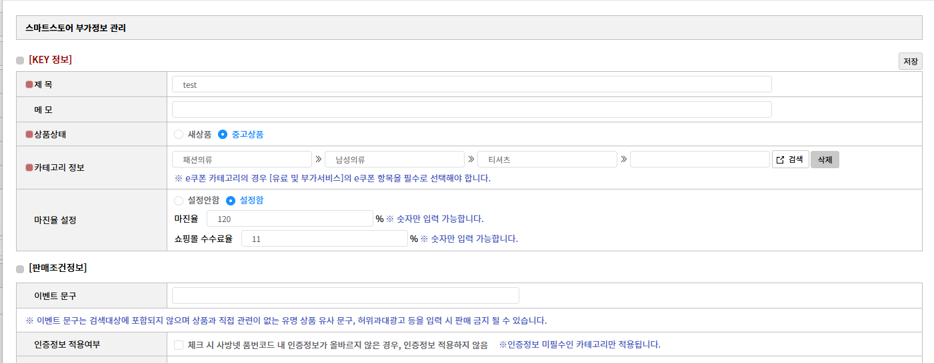
07 · 예시 화면
화면 경로
STEP 1
STEP 2
STEP 3
STEP 4
마진율 설정 > 설정함 클릭
마진율 입력
쇼핑몰 수수료율 입력
저장 클릭

Slide 12

08 · 추가 질문
과제 접근 방식
초기 셀러들의 높은 이탈율의 원인이 통합관리솔루션의 어려움 및 불편함에서 시작된다고 생각하였습니다.
실제 저 자신이 초기 셀러라고 생각하여 직접 상품등록~주문수집까지 테스트를 진행해보았고, 이전 회사의 VOC의 인사이트를 생각해보았습니다.
이를 바탕으로 판매가 설정이 사용자들이 가장 많이 필요하고 어려움을 느끼는 부분이라고 판단하여 자동 마진 계산 기능을 생각하게 되었습니다.
협업 시 커뮤니케이션 방식 및 우선순위
내부 자체에서 자동으로 계산해주는 데이터이므로 ‘1순위: 상품등록 시, 내부 자동 계산 구현’, ‘2순위: 추가 편의를 위해 수수료 DB 데이터 구현’ 순으로 우선순위를 잡고 개발팀에 수식 명세를 명확히 제공하겠습니다. 또한, UI 구현을 위해 유관 부서 (디자인 및 퍼블리싱 등)와 일정 및 구현 가능여부를 협업하도록 하겠습니다.

Slide 13
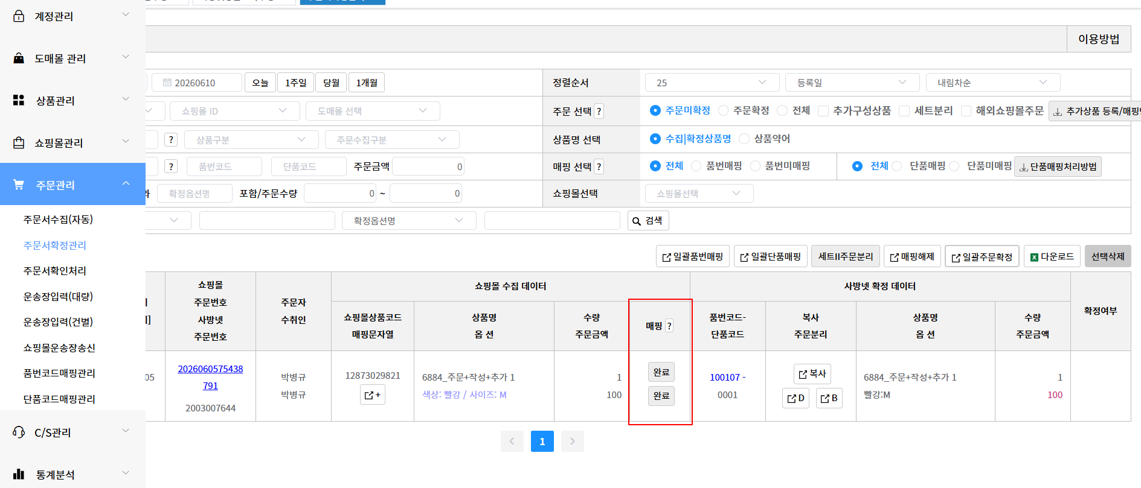
08 · 추가 질문
추가 개선 제안
사방넷 상품이 “품절” 상태일 때, 매핑된 주문이 재고가 있는지 없는지 확인 어려움
=> 의견 : 단품매핑까지 확정된 상태라면 [품절] 이라는 해시태그 표기하는 방식 등의 UI 개선 제안

Slide 14



사방넷 미니
PROPOSAL SUMMARY
마무리
가격 설정 부담을 사방넷 미니 안에서 끝내는 경험
The end
첫 판매 경험을 더 쉽고 안전하게 만드는 가격 설정 개선안입니다.
판매가 입력부터 마켓별 판매가 계산과 전송까지 한 흐름으로 연결합니다.
›
›
감사합니다.

